Slide 1
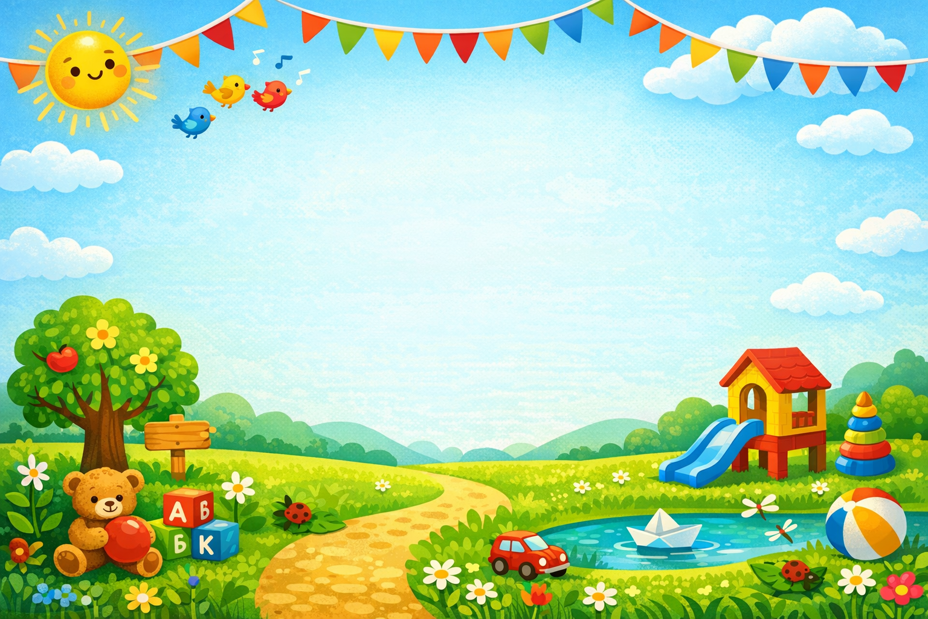
Коммуникативные игры

Slide 2

Что такое коммуникативные игры?
Что такое коммуникативные игры?
Коммуникативные игры — это игровые упражнения, направленные на развитие:
общения и взаимодействия
речи и словарного запаса
умения слушать и договариваться
эмоционального интеллекта
Коммуникативные игры — это игровые упражнения, направленные на развитие:
общения и взаимодействия
речи и словарного запаса
умения слушать и договариваться
эмоционального интеллекта

Slide 3
Зачем они нужны детям?
Коммуникативные игры помогают:
адаптироваться в коллективе
развивать уверенность в себе
учиться выражать свои мысли и чувства
формировать дружеские отношения

Slide 4
Основные задачи коммуникативных игр:
развитие диалогической речи
формирование навыков сотрудничества
развитие эмпатии
обучение правилам общения

Slide 5
Виды коммуникативных игр:
Игры на знакомство
Игры на развитие речи
Игры на сотрудничество
Эмоционально-ролевые игры

Slide 6
Примеры игр
«Поздоровайся по‑разному»
Дети здороваются жестами, мимикой, словами
Развивает невербальное общение
«Комплимент другу»
Ребёнок говорит приятные слова соседу
Развивает доброжелательность и речь
«Передай настроение»
Передача эмоций с помощью мимики и жестов
Развивает эмоциональный интеллект

Slide 7
Возрастные особенности:
Младшая группа:
короткие, простые игры
опора на жесты и мимику
Средняя группа:
игры с простыми правилами
диалоги из 1–2 фраз
Старшая группа:
ролевые и сюжетные игры
обсуждение и совместные решения

Slide 8
Коммуникативные игры
являются важной частью воспитательного процесса
способствуют гармоничному развитию личности ребёнка
делают обучение интересным и эффективным

Slide 9
Подготовила:
музыкальный руководитель
Головачева Е.Г.

